Slide 1
Functieclassificatie en voorstellen voor het vernieuwde loopbaan- en beloningsbeleid van de Vlaamse overheid
[Naam entiteit]

Slide 2
Inhoud
Het vernieuwde loopbaan- en beloningsbeleid
Waarom een nieuw loopbaan- en beloningsbeleid?
Doel nieuw loopbaan- en beloningsbeleid
3 bouwstenen
Overzicht waarderingsinstrumenten
Wanneer een nieuw loopbaan- en beloningsbeleid?
Traject functieclassificatie

Slide 3
Waarom een nieuw loopbaan- en beloningsbeleid?
Analyse van het huidige loopbaan- en beloningsbeleid
Maatschappelijke trends en uitdagingen
Beslist beleid

Slide 4
Waarom? Analyse huidige loopbaan- en beloningsbeleid
Arbeidsvoorwaarden Vlaamse overheid niet altijd marktconform en in verhouding met functiezwaarte
(cf . pilootprojecten)
Huidige beloningsgebouw = niet logisch
NU
Weinig impact van medewerkers en leidinggevenden:
anciënniteit gedreven
weinig aandacht voor prestaties / inzetbaarheid
'frustrerende' prestatiebeoordeling
Verschillen contractuelen en statutairen in mogelijkheden en beloning
Notes:
Waarom een nieuw loopbaan- en beloningsbeleid?
1. analyse van het huidige LBB:
Onvoldoende aandacht voor interne en externe billijkheid: de huidige arbeidsvoorwaarden zijn niet altijd marktconform (knelpuntfuncties) en in verhouding met de functiezwaarte (cfr. pilootprojecten)
Het huidige beloningsgebouw zit niet logisch in elkaar (koterij)
Weinig impact van medewerkers en leidinggevenden op de loopbaan en beloning:
zeer anciënniteitgedreven
weinig aandacht voor prestaties en inzetbaarheid
'frustrerende' prestatiebeoordeling (weinig geresponsabiliseerde lijnmanager, geen instrumenten om verschil in prestatieniveau te belonen, niveau diploma bepaalt niet altijd niveau presteren)
Als oneerlijk gepercipieerde verschillen tussen contractuelen en statutairen in loopbaanmogelijkheden en beloning // statuut: waardevol, maar … aan modernisering toe: ondermaatse prestaties moeten aangepakt kunnen worden zonder procedureslag, arbeidsvoorwaarden convergeren
wordt bevestigd door de resultaten van de personeelspeiling (zie toegevoegde slides personeelspeiling)
illustreren met en aantal figuren (zie toegevoegde slides)

Slide 5
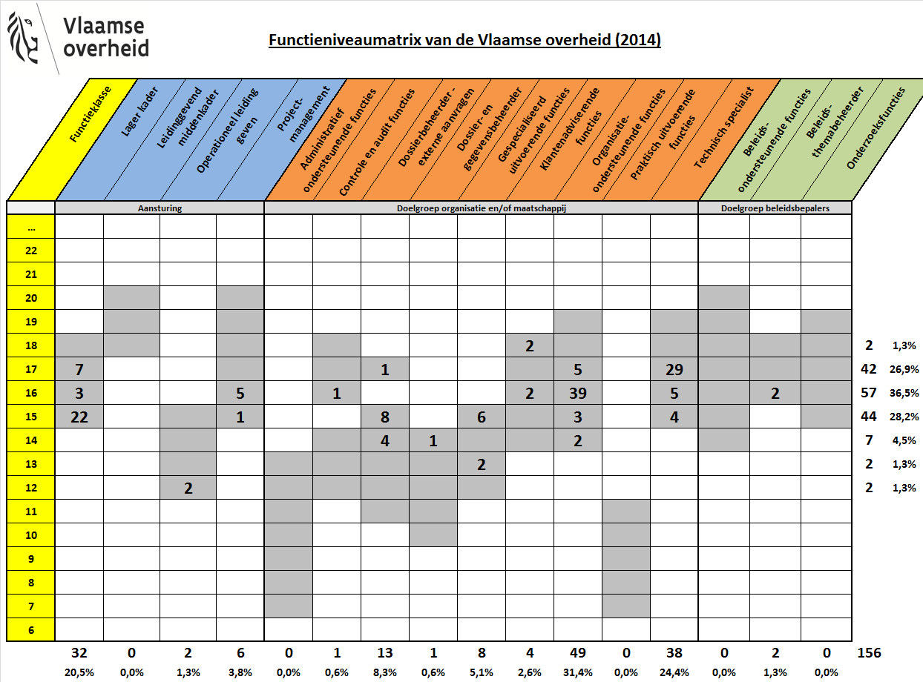
Graden (adj v/d dir) versus functiefamilies
Notes:
Een illustratie van het huidige LBB: Bij een steekproef in 2014 (oude functiematrix) waren 156 personeelsleden binnen de graad “adjunct van de directeur” verspreid over 11 verschillende functiefamilies + van klasse 12 t.e.m. 18

Slide 6
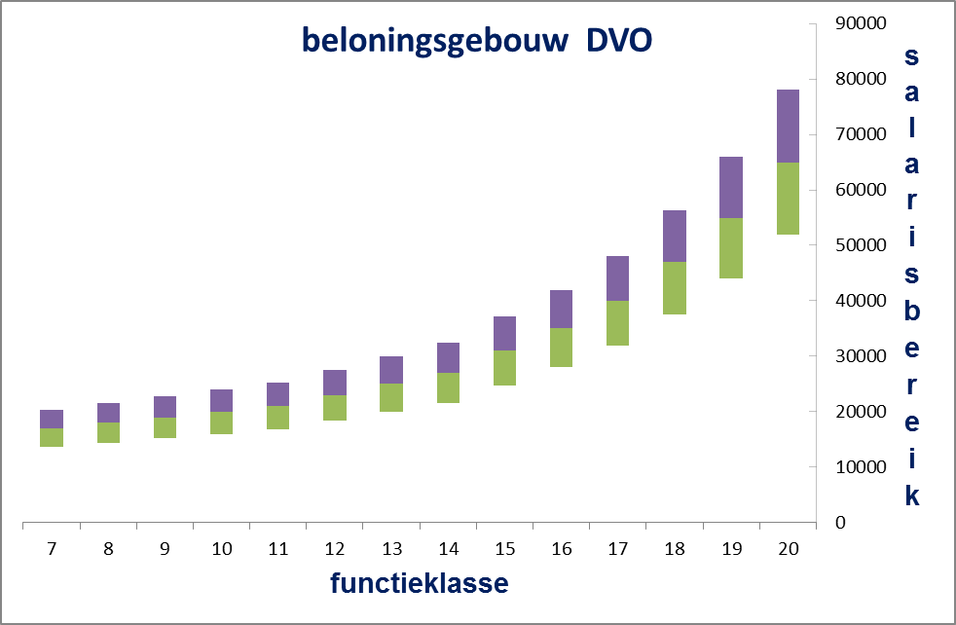
Pilootprojecten
Referentiesalaris
Notes:
Uit de pilootprojecten in 2015 blijkt dat er in elke functieklasse medewerkers zijn die correct verloond worden maar ook medewerkers die over- en onderbetaald worden voor de functie die ze uitvoeren in vergelijking met wat de markt betaalt voor functies met een vergelijkbaar functiegewicht.

Slide 8
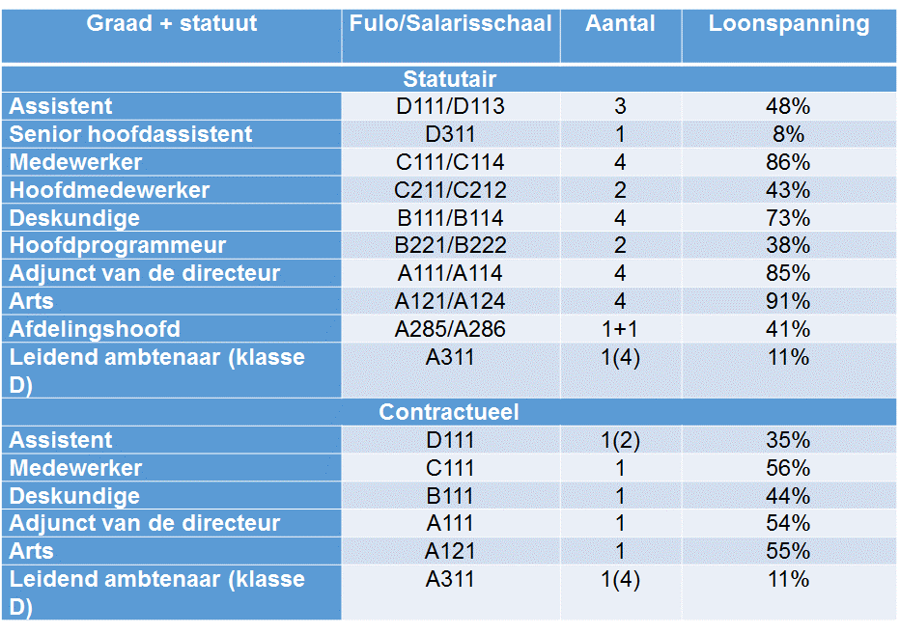
Beloningsgebouw: loonspanning

Slide 9
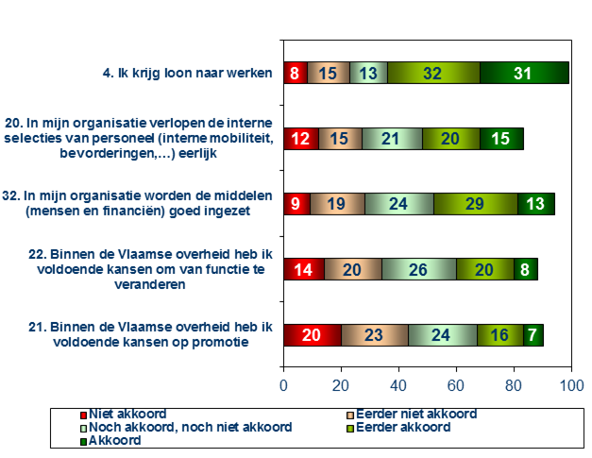
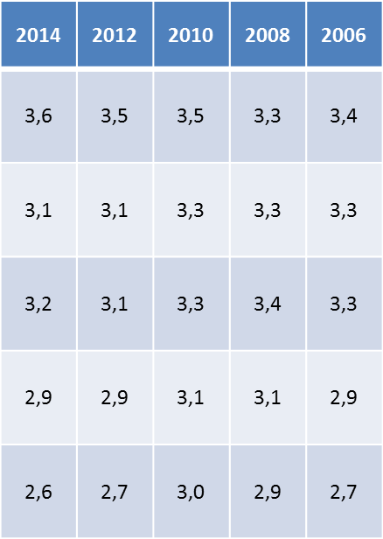
Resultaten personeelspeiling
Werknemers
Notes:
Ook uit intern onderzoek (de personeelspeiling) blijkt dat het loopbaan- en beloningsbeleid aan vernieuwing toe is,

Slide 10
Personeelspeiling 2016 | Personeel
12. Vergeleken met collega's met een gelijkaardige functie binnen de Vlaamse overheid word ik correct betaald. | 3,5
13. Vergeleken met andere werknemers buiten de Vlaamse overheid word ik correct betaald. | 3,2
14. Ik wil dat de inhoud en de verantwoordelijkheden van mijn functie een grotere rol spelen in mijn verloning. | 3,9
15. Ik wil zelf een deel van mijn verloningspakket mee kunnen bepalen (bv. minder loon in ruil voor meer verlofdagen of omgekeerd). | 3,4
20. In mijn organisatie verlopen de interne selecties van personeel (interne mobiliteit, bevorderingen,…) eerlijk. | 3,0
21. Binnen de Vlaamse overheid heb ik voldoende kansen op promotie. | 2,4
22. Binnen de Vlaamse overheid heb ik voldoende kansen om van functie te veranderen. | 2,9

Slide 11
Personeelspeiling
Management
2014 | 2012 | 2010 | 2008 | 2006
3,1 | 3,2 | 3,1 | 2,8 | 2,7
3,1 | - | - | - | -
3,0 | - | - | - | -
3,1 | 3,2 | 3,2 | 3,1 | 3,0
Notes:
11

Slide 12
Personeelspeiling 2016 | Management
51. Het beloningsbeleid van de Vlaamse overheid laat mij toe om geschikte medewerkers aan te trekken, te motiveren en te behouden. | 2,8
54. Het algemeen personeelsbeleid van de Vlaamse overheid bevordert de mobiliteit van onze medewerkers. | 2,8
55. Het door het algemeen personeelsbeleid van de Vlaamse overheid geboden kader laat mij toe om geschikte medewerkers aan te trekken, te motiveren en te behouden. | 2,9
58. Het is nodig om toelagen te voorzien om geschikte kandidaten voor knelpuntfuncties aan te trekken en te behouden. | 3,6
59. Voor contractuele en statutaire personeelsleden moet hetzelfde loopbaan- en beloningsbeleid gelden. | 4,1
60. Het moet mogelijk zijn om het vernieuwde loopbaan- en beloningsbeleid stapsgewijs in te voeren, bv. voor nieuwe personeelsleden vanaf een bepaalde datum. | 3,8

Slide 13
Personeelspeiling 2016

Slide 14
Waarom? Maatschappelijke trends en uitdagingen
Maatschappelijke trends en uitdagingen
Vergrijzing
verkleuring
Digitalisering
War for talent
Veranderende verwachtingen
Uitdagingen
Koppen + budget
Vlakkere organisatie-structuur
Reorganisaties
Klant gedreven
Notes:
Maatschappelijke trends:
Vergrijzing van de bevolking maakt dat we met zijn allen langer zullen moeten werken. Dat vraagt om een duurzaam personeelsbeleid en een leefbare werk-privébalans.
Met het aantrekken van de economie zal de war for talent binnen afzienbare tijd opnieuw volop losbarsten. Een loopbaan- en beloningsbeleid dat er in slaagt talent aan te trekken, te behouden en blijvend te motiveren zal dan niet langer een luxe maar een bittere noodzaak zijn.
Verkleuring
Digitalisering: Digitalisering zal immers leiden tot nieuwe jobs, het verdwijnen van jobs, het veranderen van jobs.
Veranderend verwachtingen tov de overheid
Performante en klantgedreven overheid: onze stakeholders (burger, politiek, andere overheden,…) verwachten een overheid die performant is en klantgericht handelt. De klant komt centraal te staan in het denken en doen van de overheid. Resultaatgericht en innovatief werken worden hierdoor een must. Om dit te realiseren moeten medewerkers uitdagende, heldere en actuele doelstellingen krijgen. De persoonlijke comfortzone van medewerkers moet vergroot worden, hun talenten en ambities gekoppeld aan organisatiedoelen. Leren en veranderen worden geïntegreerd. Betrokkenheid van de leidinggevende(n) en permanente feedback zijn hierbij essentieel.
Een wendbare overheid: De wereld en de samenleving veranderen continu en zijn in toenemende mate onzeker, complex en ambigu. Ook de overheid wordt geconfronteerd met een meer dynamische en disruptieve omgeving waarin het succes van organisaties wordt bepaald door de kwaliteit en snelheid van hun strategie uitvoering. Het wordt voor medewerkers, teams en organisaties van levensbelang om veerkrachtig, creatief en innovatief te zijn, snel te schakelen in nieuwe situaties en als netwerk te opereren. De complexe beleids- en beheersvraagstukken waarmee overheden geconfronteerd worden, vragen immers om andere manieren van (samen)werken. Heel wat uitdagingen waar de overheid voor staat kunnen niet binnen één entiteit of beleidsdomein opgelost worden maar vereisen samenwerking tussen verschillende actoren behorend tot de Vlaamse overheid, maar ook met andere publieke en niet-publieke partijen en burgers.
Slagkrachtige overheid
Uitdagingen voor de overheid
- Besparingen op koppen en budget - kerntakenkeuzes
- Streven naar vlakkere organisaties
- Reorganisaties en fusies

Slide 15
Waarom? Beleidskader
Beleidsnota 2014 -2019 Bestuurszaken: Een nieuw loopbaan- en beloningsbeleid wordt ingevoerd binnen de budgettaire mogelijkheden en gebaseerd op functieclassificatie en een toenemend belang van prestaties en competenties in de beloningsopbouw.
Regeerakkoord VR 2014-2019: We zetten in op een personeelsbeleid dat oog heeft voor correcte verloning (gebaseerd op functieweging binnen budgettaire mogelijkheden en i.s.m. de vakorganisaties) en een goede verhouding tussen werk en privéleven.
Beleidsbrief 2016-2017 Bestuurszaken:
Ik zal tegen september 2017 een blauwdruk voor een vernieuwd loopbaan- en beloningsbeleid opleveren.

Slide 16
Inhoud
Het vernieuwde loopbaan- en beloningsbeleid
Waarom een nieuw loopbaan- en beloningsbeleid?
Doel nieuw loopbaan- en beloningsbeleid
3 bouwstenen
Overzicht waarderingsinstrumenten
Wanneer een nieuw loopbaan- en beloningsbeleid?
Traject functieclassificatie

Slide 17
Doel nieuw loopbaan- en beloningsbeleid
Aantrekken
Competente en resultaatgerichte medewerkers
Duurzaam inzetten
Blijvend motiveren
Notes:
Inspelen op maatschappelijke, economische en technologische trends
Ondersteunen van het streven naar een wendbare, performante en klantgedreven overheid
Aantrekken, duurzaam inzetten en blijvend motiveren van competente en resultaatgerichte medewerkers door:
Billijke beloning: intern en extern
Stimuleren van inzetbaarheid
Verhogen van mobiliteit
Creëren van duurzame loopbanen
Inzetten op ontwikkeling en public service motivation
Uitbouwen van een toekomstgericht prestatiemanagement

Slide 18
3 bouwstenen
Billijke beloning: intern + extern
Uitbouwen van een toekomstgericht prestatiemanagement
Duurzaam loopbaanbeleid

Slide 19
Overzicht waarderingsinstrumenten
Functiezwaarte
Marktconform (mediaan) salarisbereik in elke functieklasse
Tijdelijke functieverzwaring
Functieverrijking
Functieverlichting
Verdere alignering abvw
Ervaring-leerwinst
Loopbaanjaren
Loopbaanschalen
Mogelijkheid op versnelde doorgroei naar 2de salarisschaal (met 3% salarisstijging)
Mogelijkheid tot inschaling van ervaren profielen in schaal 2
Gedrag
Medewerker aan het stuur van de eigen loopbaan
Flexibele beloning
Rolmodeltoelage
Cafetariaplan: opleiding,…
Arbeidsmarkttoelage
Collectieve beloning
Uitzonderlijke verwezenlijkingen
Ontwikkeling - groei
Opnemen bijkomende rollen
Job crafting
Logische loopbaanpaden
Feedbackgesprekken
Variabele beloning (bonus)

Slide 20
Wanneer een nieuw loopbaan- en beloningsbeleid?
1/01/2017 – 30/11/2017: Uitwerken blauwdruk met projectgroep, in overleg met belanghebbenden (VZC / HR / … )
22/12/2017: Validatie blauwdruk door stuurgroep
2018: IKW, onderhandelingen, …
2020 e.v. * : Uitrol nieuw loopbaan- en beloningsbeleid?
* niet meer voor deze legislatuur

Slide 21
Inhoud
Het vernieuwde loopbaan- en beloningsbeleid
Waarom een nieuw loopbaan- en beloningsbeleid?
Doel nieuw loopbaan- en beloningsbeleid
3 bouwstenen
Wanneer een nieuw loopbaan- en beloningsbeleid?
Traject functieclassificatie

Slide 22
Traject functieclassificatie
Wat
Waarom?
Basis voor een geïntegreerd personeelsbeleid
Beslist beleid
Hoe?
Hoe worden functies gewogen?
Impact op jouw loon?
Hoe verloopt de beroepsprocedure?
Projectplan [naam entiteit]

Slide 23
Functieclassificatie: wat?
Het proces van inventariseren, beschrijven, analyseren, wegen en classificeren van functies
Maakt de relatieve zwaarte duidelijk van een functie t.o.v. andere functies
overheid.vlaanderen.be/functieclassificatie

Slide 24
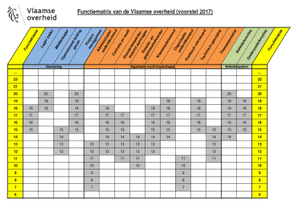
Functieclassificatie: wat?
Wegingsmethodiek:
specifiek voor de Vlaamse overheid
enkel voor opgeleide HR-functies
Indelen van functies in een functiefamilie
Wegen van een functie in een functieklasse
Functiematrix
!
Weging van de functie, niet van de functiehouder
Opmaken
functiebeschrijving (sjabloon beschikbaar)
Notes:
De Vlaamse overheid maakt gebruik van een organisatie-eigen wegingsmethodiek om alle functies toe te wijzen aan een functiematrix
Daarbij bepaalt de zwaarte van een bepaalde functie de exacte plaats in de matrix.
Om orde te scheppen in de veelheid aan functies binnen de Vlaamse overheid, worden deze functies geclusterd in functiefamilies.
De functiefamilies worden opgedeeld in functieklassen.
Dit wordt weergegeven in een functiematrix

Slide 25
Functiefamilies
Clusteren functies die in meerdere entiteitenvoorkomen
Groeperen functies met gelijkaardige activiteiten en dus bv. niet volgens vakgebied
Bevatten functies met een verschillend niveau van complexiteit
Verdere onderverdeling in functieklassen
Brengen inhoudelijke transparantie /coherentie binnen de Vlaamse overheid + in de eigen entiteit
Vergemakkelijken het werk van HR-medewerkers en het management
Leveren een besparing op (tijd en geld)
Bieden een gemeenschappelijke taal
Dienen als één en hetzelfde basisinstrument ter ondersteuning van alle HR-processen
Helpen bij een geïntegreerd HR-beleid
Notes:
… clusteren en beschrijven functies die op meerdere plaatsen in de Vlaamse overheid voorkomen
… groeperen functies waarbij de activiteiten en onderliggende processtappen gelijksoortig zijn (voorbeelden specifiek voor de eigen entiteit) en dus bv. niet volgens vakgebied
… bevatten functies met een verschillend niveau van complexiteit → verder onderverdeeld in functiefamilieklassen
… brengen inhoudelijke transparantie en coherentie in de vele functies in de Vlaamse overheid, in de eigen entiteit
… vergemakkelijken het werk van HR medewerkers en het management
… leveren een besparing op (tijd en geld)
… bieden een gemeenschappelijke taal
… dienen als één en hetzelfde basisinstrument ter ondersteuning van alle HR-processen en helpen dus bij een geïntegreerd HR beleid

Slide 26
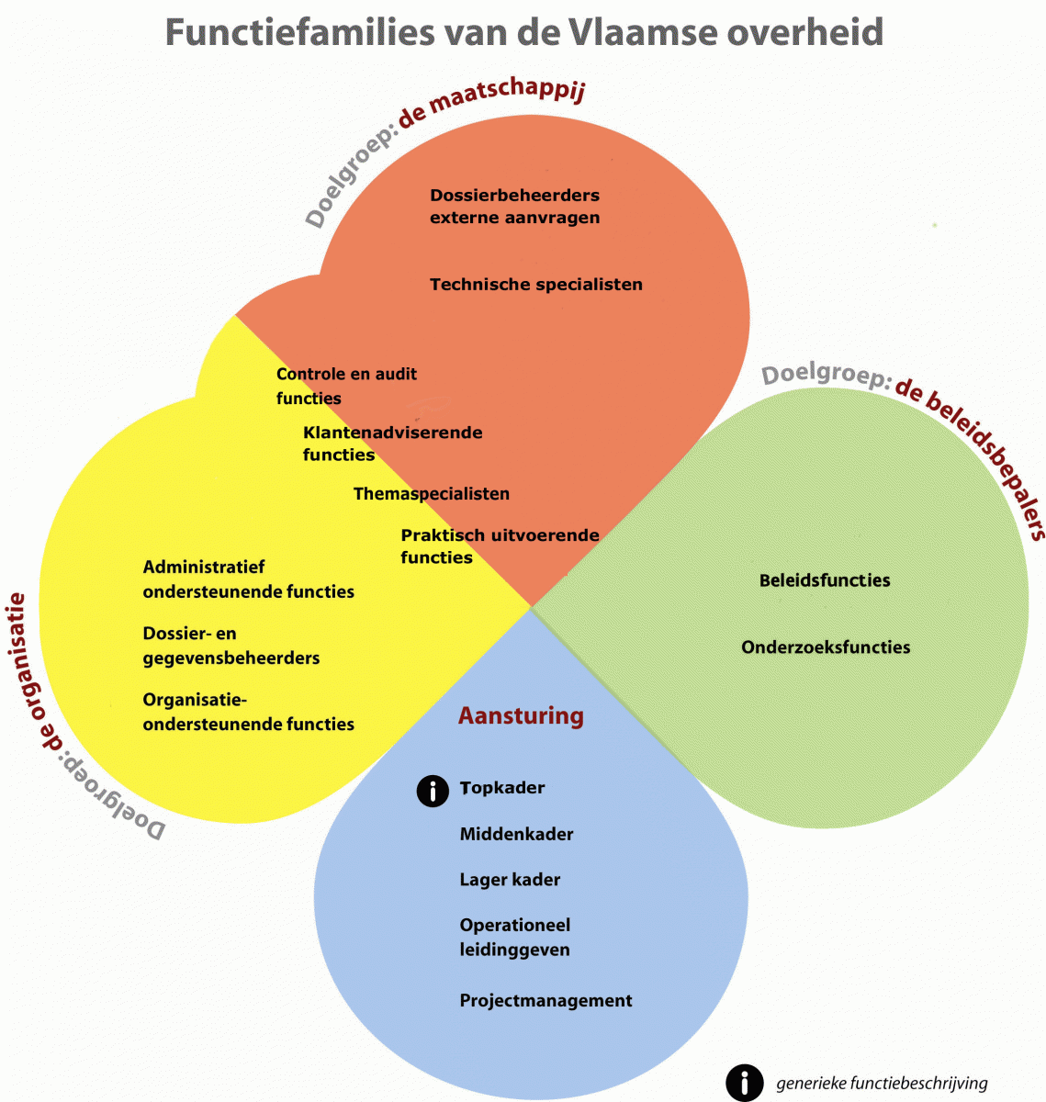
Versie 2017

Slide 27
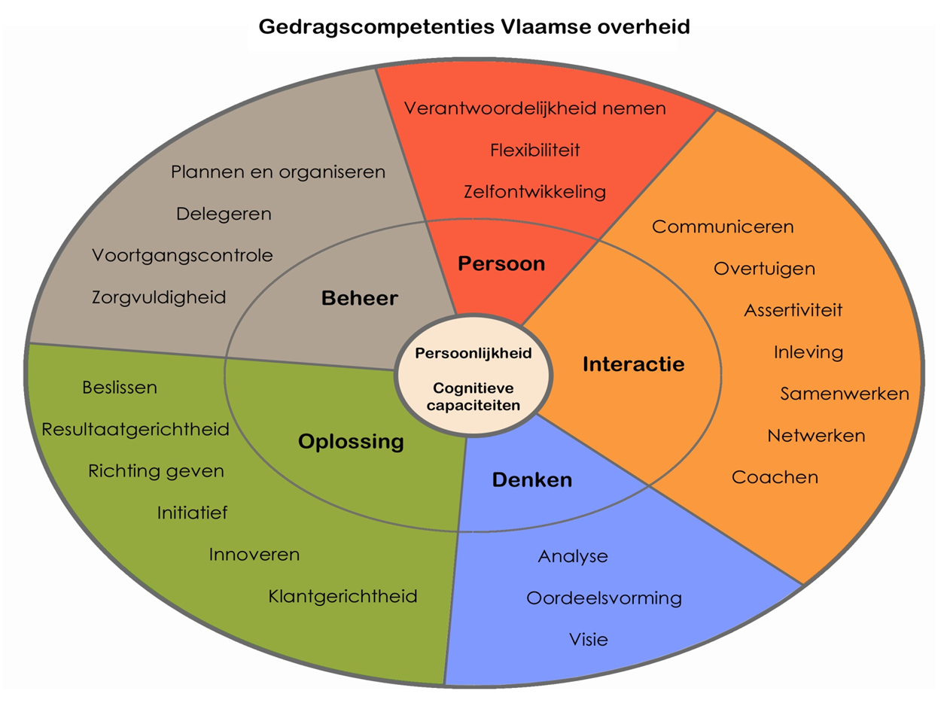

Slide 28
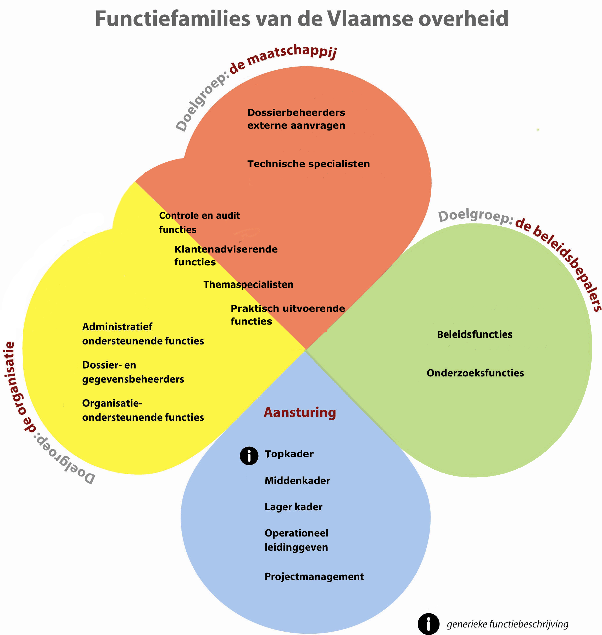
Functiefamilies als basis van alle HR-processen
Hoe werk
georganiseerd wordt
Hoe medewerkers
beloond worden
Hoe medewerkers
geselecteerd
worden
Hoe prestaties
beheerd worden (PLOEG)
Hoe medewerkers ontwikkeld worden

Slide 29
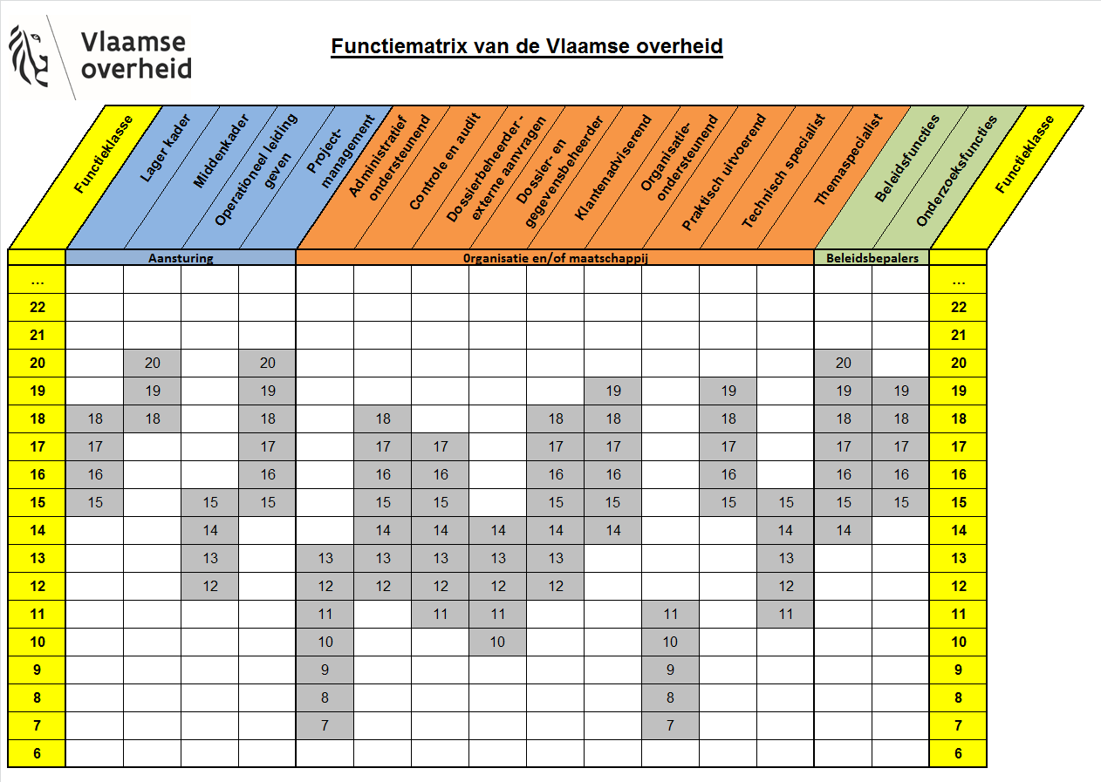
Versie 2017
Notes:
De functiematrix vormt een raster van kolommen en rijen:
de kolommen geven de functiefamilie aan
de rijen geven de functieklasse van de functiefamilie aan. De functieklassen variëren van klasse 7 tot en met klasse 20.

Slide 30
Functieclassificatie: waarom?
Fundament van het nieuwe loopbaan- en beloningsbeleid
Objectiveert beloningsbeslissingen
Geeft inzicht in loopbaan- mogelijkheden
Basis voor een geïntegreerd personeelsbeleid
Coherent en logisch opgebouwd functiegebouw
Beslist beleid
Notes:
Waarom functieclassificatie?
Het resultaat van de functieclassificatie zal dienen als basis voor het nieuwe loopbaan- en beloningsbeleid
Het objectiveert beloningsbeslissingen
Het geeft inzicht in loopbaanmogelijkheden
Het is de basis voor een coherent en logisch opgebouwd functiegebouw
Het is beslist beleid
Het is basis voor een geïntegreerd personeelsbeleid

Slide 31
Waarom? Basis voor een geïntegreerd personeelsbeleid
Loopbaanbeleid: loopbaanpaden op niveau van de entiteit, personeelsbewegingen,
personeelsplanning
Rekrutering en selectie
Personeelsplan uitgedrukt in functie-classificatie
Leren en ontwikkelen
Beloningsbeleid
Notes:
Een personeelsplan uitgedrukt in functieclassificatie = de basis voor een geïntegreerd personeelsbeleid
Tijd tot aan de implementatie van het LBB gebruiken om de entiteit/medewerkers zo goed mogelijk voor te bereiden: vernieuwde LBB best gebruikt om al zo goed mogelijk te anticiperen op dat LBB. Dat kan o.a. door de kloof weg te werken tussen de huidige beloning van medewerkers en de toekomstige beloning die aan de functieklassen verbonden is (zal duidelijk worden met de blauwdruk) door bijv. bevorderingen te organiseren, mobiliteit te stimuleren, loopbaanpaden uit te tekenen,...
R&S
Leren en ontwikkelen
Loopbaanbeleid: loopbaanpaden op niveau van de entiteit, bevorderingen, mobiliteit, personeelsplanning,…

Slide 32
Waarom? Beslist beleid
Op een nog door de VR te bepalen datum: alle functies toegewezen aan functiematrix
Op een nog door de VR te bepalen datum: personeelsplan uitgedrukt in functiefamilies en functieklassen

Slide 33
Functieclassificatie: hoe?
Opzetten functiestructuur
gekoppeld aan personeelsplan
Welke functies nodig om opdracht entiteit te realiseren?
2. Functiebeschrijvingen opmaken/actualiseren in overleg met de functiehouder
3. Functies toewijzen aan een functiefamilie
4. Functies wegen/ toewijzen aan een klasse
5. Wegingen valideren door validatiecomité
6. Wegingen communiceren
7. Niet akkoord?
Beroepsprocedure
8. Personeelsplan uitgedrukt in functiefamilies

Slide 34
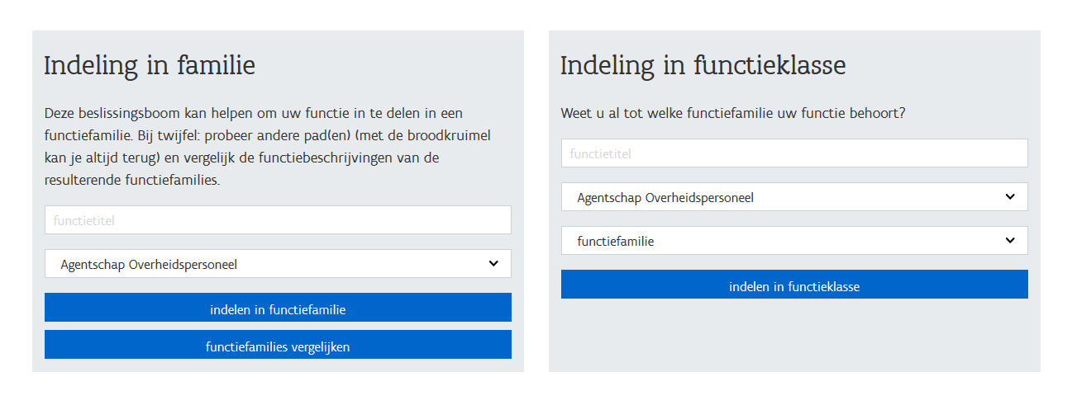
Hoe worden functies gewogen?
De wegingsmethodiek bepaalt aan de hand van een aantal ja/nee-vragen de functiefamilie waartoe een functie behoort (facultatief)
Per functiefamilie zijn er een aantal indelingscriteria (o.a.. complexiteit van de vragen of opdrachten, interpersoonlijke relaties, afstemming met anderen, beleidsadvies, impact op budgetten, mate van interpretatie, …) die bepalen tot welke klasse van de functiefamilie een functie behoort. Het indelingsinstrument vraagt om een waarde toe te kennen aan die indelingscriteria en wijst zo uiteindelijk de functie toe aan een functieklasse van een functiefamilie (verplicht).
!
Weging van de functie, niet van de functiehouder
Notes:
Stap 1. Indelen in functiefamilie De wegingsmethodiek bepaalt aan de hand van een aantal ja/nee-vragen de functiefamilie waartoe een functie behoort.
Stap 2. Indelen in functieklasse Per functiefamilie zijn er een aantal indelingscriteria (o.a. complexiteit van de vragen of opdrachten, interpersoonlijke relaties, afstemming met anderen, beleidsadvies, impact op budgetten, mate van interpretatie, …) die bepalen tot welke klasse van de functiefamilie een functie behoort. Het indelingsinstrument vraagt je om een aantal waarden toe te kennen aan die indelingscriteria en wijst zo uiteindelijk de functie toe aan een functieklasse van een functiefamilie.

Slide 35
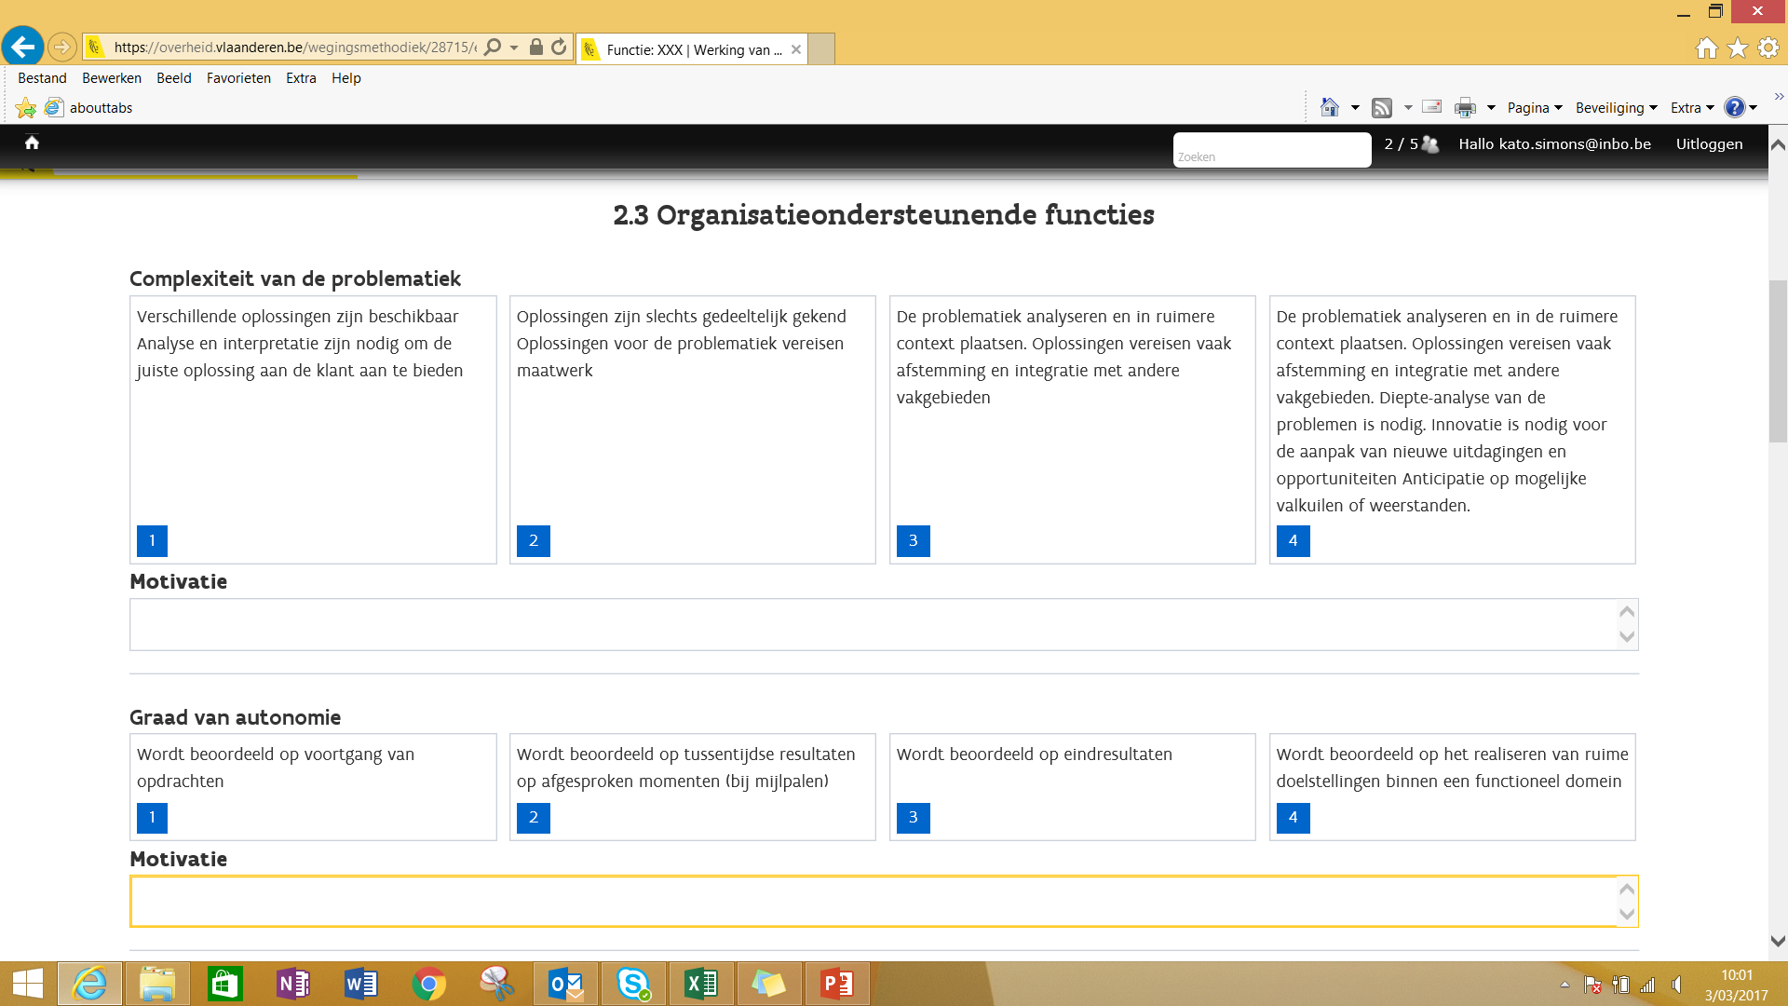

Slide 36
Demo functieweging
[Eventueel toe te voegen door entiteit: demo van een functieweging]
https://overheid.vlaanderen.be/wegingsmethodiek

Slide 37
Impact op jouw loon?

Slide 38
Impact op jouw loon?
Momenteel geen impact, huidig loopbaan- en beloningssysteem blijft van toepassing
FOTO van het moment
Nieuwe foto op moment van invoering nieuw LBB
Behoud van het salaris bij overgang naar het nieuwe LBB: niemand zal loon moeten inleveren!
Notes:
Momenteel geen impact
Het is een foto van dit moment
Nieuwe foto op moment van nieuw LBB

Slide 39
Hoe verloopt de beroepsprocedure?
Niet akkoord?
Je kan in beroep gaan tegen:
Functiebeschrijving
Functiefamilie
Functieklasse
Interne beroepsprocedure Externe beroepsprocedure
Je kan NIET in beroep gaan tegen:
De functiematrix
De wegingsmethodiek van de Vlaamse overheid
De gevolgde procedure op zich (vormgebreken) - tenzij er een oorzakelijk verband is tussen het vormgebrek en de inhoudelijke redenen om tegen een wegingsresultaat in beroep te gaan
Notes:
Niet akkoord met de beslissing?
Geen beroep mogelijk tegen:
De functiematrix
De wegingsmethodiek van de Vlaamse overheid
Enkel de gevolgde procedure (vormgebreken) op zich, tenzij er een oorzakelijk verband is tussen het vormgebrek en de inhoudelijke redenen om tegen een wegingsresultaat in beroep te gaan
Tweede beroepsmogelijkheid zodra details nieuw loopbaan- en beloningsbeleid bekend zijn

Slide 40
Hoe verloopt de interne beroepsprocedure?
De functiehouder ontvangt een voorstel van functiebeschrijving, functiefamilie en functieklasse minimum 30 kalenderdagen voor de validatie van de wegingsresultaten door het validatiecomité.
Recht om hierover een overleg te hebben met de lijnmanager.
Functiehouders binnen eenzelfde entiteit met een identieke functie, zullen gelijktijdig de functiebeschrijving ontvangen zodat desgewenst ook de eventuele beroepsprocedure gelijktijdig kan worden gevoerd.
Fase 1: voor de formele validatie van de wegingsresultaten door het validatiecomité

Slide 41
Hoe verloopt de interne beroepsprocedure?
Fase 2:
na formele validatie en communicatie wegingsresultaten
Niet akkoord met functiebeschrijving en/of functiefamilie en/of functieklasse
Validatiecomité formuleert voorstel van beslissing over functiebeschrijving en/of functiefamilie en/of functieklasse binnen 30 kalenderdagen
Binnen 30 kalenderdagen na bekendmaking, vragen gehoord te worden door validatiecomité anders samengesteld
Leidend ambtenaar beslist in beroep over functiebeschrijving en/of functiefamilie en/of functieklasse binnen 15 kalenderdagen (op voorstel validatiecomité)
Niet akkoord?
=> externe beroepsprocedure

Slide 42
Hoe verloopt de externe beroepsprocedure?
Niet akkoord met de functiefamilie en/of de functieklasse
Binnen de 30 dagen na kennisgeving beroep aantekenen bij de beroepscommissie functieclassificatie
De beroepscommissie beraadslaagt binnen de 30 kalenderdagen na ontvangst beroepschrift
!
2de beroepsmogelijkheid zodra gevolgen nieuwe loopbaan- en beloningsbeleid duidelijk zijn
Betekening van de beslissing van de beroepscommissie aan de functiehouder en aan het hoofd van de entiteit
Notes:
Externe beroepsprocedure
Staat enkel open voor de functiehouder die eerst de interne beroepsmogelijkheden heeft uitgeput
De functiehouder dient extern beroep aan te tekenen binnen de 15 kalenderdagen na kennisname van de gemotiveerde beslissing door de leidend ambtenaar van de entiteit
Meer info: https://www.bestuurszaken.be/beroepsprocedure.

Slide 43
Projectplan [naam entiteit]
Datum/periode
Opzetten functiestructuur
gekoppeld aan personeelsplan
(Welke functies nodig om opdracht entiteit te realiseren?)
Datum/periode
Functiebeschrijvingen opmaken/actualiseren in overleg met de functiehouder
Datum/periode
Functies wegen
Datum/periode
Wegingen valideren door validatiecomité
Geen consensus?
Beroepsprocedure: Datum/periode
Datum/periode
wegingen entiteitsbreed communiceren
Datum/periode Personeelsplan uitgedrukt in functiefamilies
Notes:
Timing en te doorlopen projectstappen => aan te passen per entiteit

